Slide 1

SECTION VI · CLÔTURE
Merci, retrouvons-nous au networking !
[ QR Code ]
Offre commune Codito × All4Test
"De l'audit à la prod, on couvre toute la chaîne.
On est là cet après-midi au networking."
Emile Chalmé
Codito Ergo Sum · emile@codito-ergo-sum.com
Julien Van Quackebeke
Scannez pour accéder au mémo méthode
audit + testing + donner votre avis
All4Test · UPskill4it julien@all4test.com

Slide 2






E-learning & E-coaching sur l’AI et la QA
Pure player du test logiciel
Organisateur des soirées du test logiciel
Membre de Telecom Valley

Slide 3
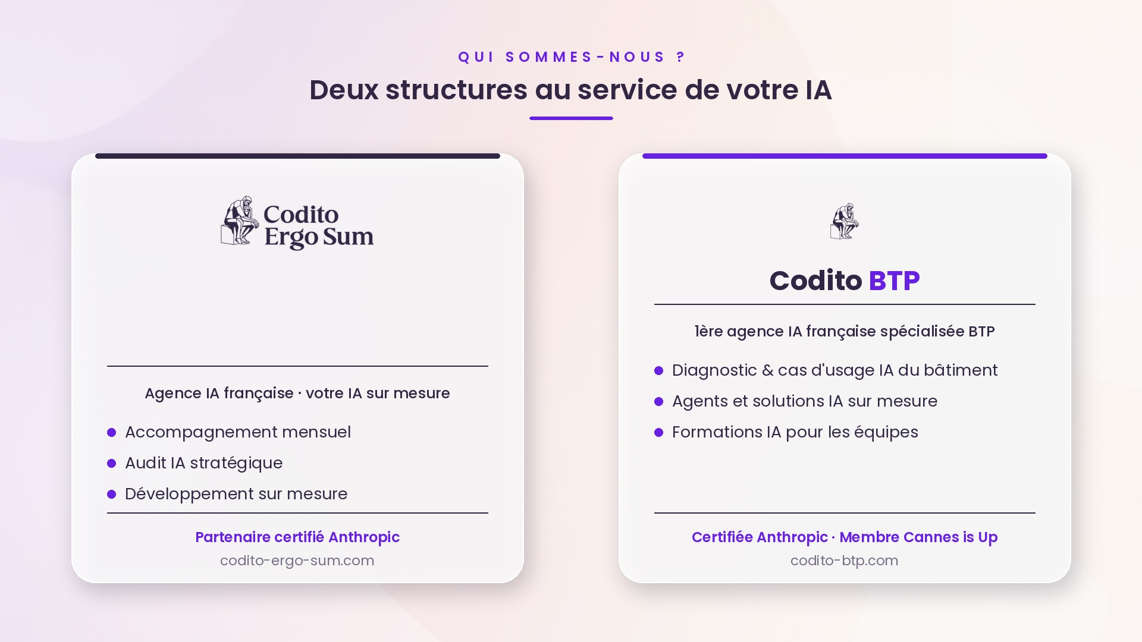

Slide 4
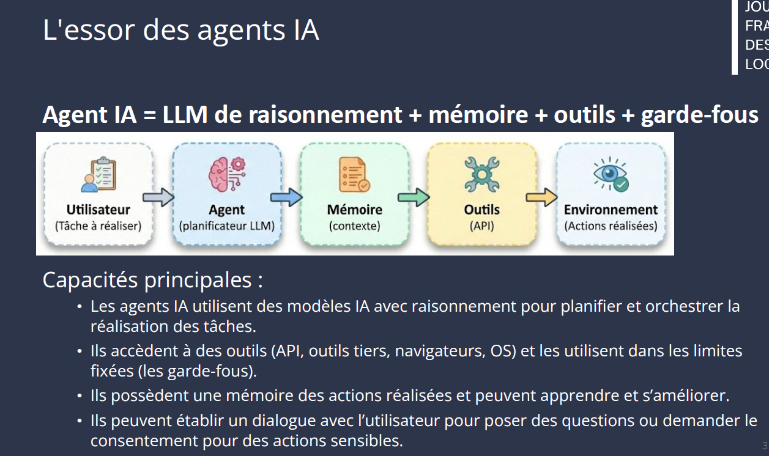

Slide 5
AZUR TECH Summer 2026
La promesse
Agents IA
en production :
"Choisir le bon workflow + prouver qu’il marche = les 5%."
la méthode audit + testing
pour rejoindre les 5%
qui réussissent
95%
3
des projets IA ne dépassent jamais le pilote
causes d'échec, toutes évitables
MIT, 2025
Jeudi 2 juillet · SKEMA Sophia Antipolis · 14h30 · 28 min
28'
Emile Chalmé
pour la méthode complète audit + testing
Codito Ergo Sum · Audit & cadrage
Julien Van Quackebeke
All4Test · UPskill4it · Quality Engineering

Slide 6
I
Pain points & statistiques

Slide 7
SECTION I · PAIN POINTS
Pourquoi 95% des projets IA ne passent jamais le pilote
95%
des projets d'IA générative
ne dépassent jamais
le stade du pilote
"Et même quand le cas d'usage est bon, sans testing, l'agent hallucine, régresse, et on le découvre… en production, devant le client."
1
Mauvais cas d'usage
On automatise le mauvais processus : désalignement techno / métier
2
Zéro cadrage
Julien Van Quackebeke
On code avant de réfléchir : aucun audit de valeur en amont
3
Zéro testing
On déploie en croisant les doigts : l'agent hallucine en prod

Slide 8
II
L'audit : choisir le bon combat

Slide 9
SECTION II · L'AUDIT
La Trinité de l'Information : 3 questions pour cartographier vos flux
Posez-vous ces 3 questions et vous saurez exactement comment l'information circule chez vous, et où elle se grippe.
Les informations / data
Le Quoi ?
Les supports
Le Où ?
Les flux
Le Comment ?
Ce qui circule : devis, factures, pensée, demandes clients. La matière première de l’entreprise.
Là où l’information vit : emails, Excel, ERP, papier… et parfois la tête des collaborateurs.
Comment elle circule : qui transmet quoi, à qui, à quel moment, par quel canal.
La cartographie révèle :
Où ça bloque
Où ça frictionne
Où le volume explose
Quoi automatiser en premier

Slide 10
SECTION II · L'AUDIT
Quantifier le ROI triple avant de coder
1
2
3
ROI économique
ROI opérationnel
ROI stratégique
Temps gagné / jour × salaire horaire moyen × jours travaillés / an x nombre de personnes concernées = retour direct en €.
Une équation simple : quantifiée avant le projet, vérifiée après la prod.
Des process plus solides : bien paramétré, l’agent ne fait pas d’erreurs là où l’humain est faillible.
Et ces technologies ne font que s’améliorer.
Le plus sous-estimé : se libérer des tâches à faible valeur pour se concentrer sur
l’humain, la stratégie, la négociation. Prendre de la hauteur, et du temps pour soi.
Message clé :
"Un audit de quelques jours évite des mois de dev sur un projet qui ne sert à rien."

Slide 11
III
Le testing : prouver que ça tient

Slide 12
SECTION III · LE TESTING · Julien Van Quackebeke
Un agent IA ne se teste pas comme un logiciel classique
Logiciel classique
Agent IA
Déterministe : 2+2 = toujours 4
Non-déterministe : réponses différentes à chaque appel
Résultat identique à chaque exécution
Parfois meilleur, parfois faux… mais toujours confiant
Tests binaires : pass / fail
Tests qualitatifs : on évalue le raisonnement
⚠
On ne teste pas la bonne réponse : on teste la qualité du raisonnement. C'est le vrai défi du testing d'agents IA en 2026.

Slide 13
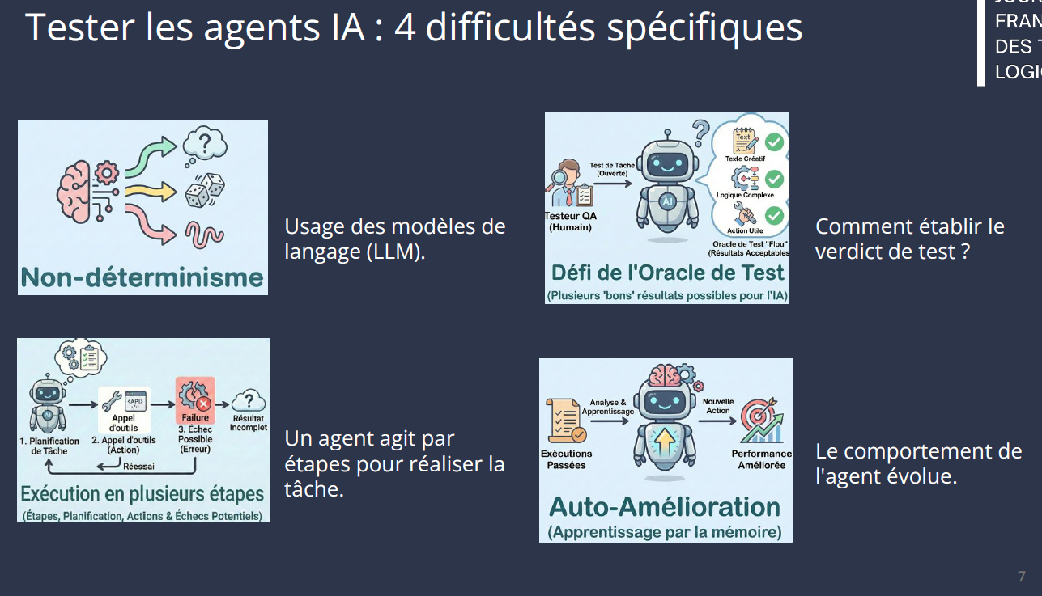

Slide 14
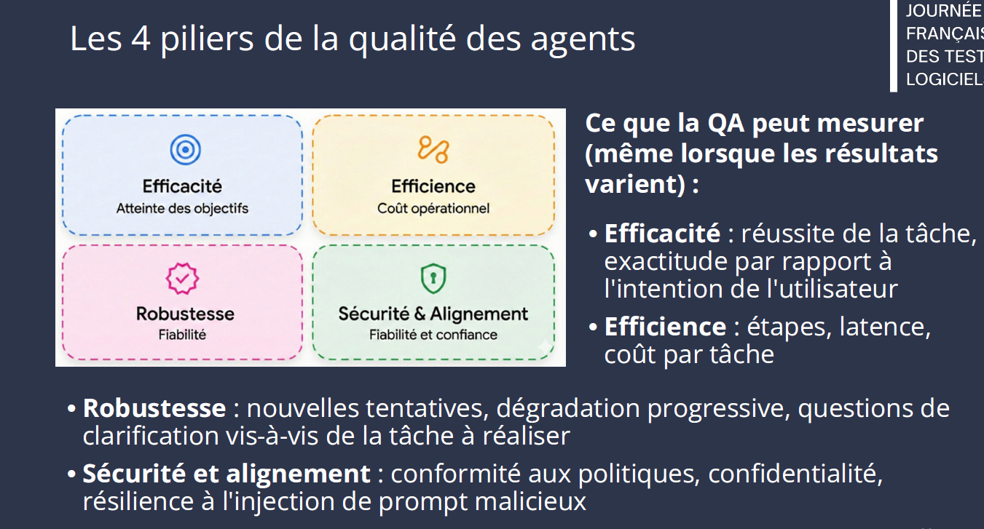

Slide 15
SECTION III · LE TESTING
La stratégie de test en 4 niveaux
1
Happy path : comportements attendus
Les cas normaux écrits dans les specs. Nécessaire, mais largement insuffisant à lui seul.
2
Cas limites & adversariaux
Inputs ambigus, prompts détournés. Ex : agent de relance, le client répond qu'il est en liquidation judiciaire. Escalade-t-il ?
3
Dérive dans le temps : régression
Un agent qui marche à J+0 peut régresser à J+30. Modèle mis à jour, données changées, prompt « optimisé » en prod.
4
Hallucinations sur vos données
Le risque le plus sous-estimé. L'agent invente des faits avec une assurance totale. Sur des données client, c'est une faute professionnelle.

Slide 16
SECTION III · LE TESTING
3 pièges à absolument éviter
1
2
3
Tester avec des données de dev uniquement
Confondre « ça répond » avec « ça répond bien »
Définir les critères d’acceptance et KPI après le dev
Les vraies anomalies apparaissent avec les vraies données : noms mal orthographiés, cas exotiques, formats inattendus.
Un agent fluide peut être faux 30% du temps. La forme ne garantit pas le fond : c'est précisément ça qui est dangereux.
On déploie, puis on se demande « c'est bien ça ? » C'est la faute la plus fréquente observée sur le terrain.
À faire
À faire
À faire
Inclure un échantillon de données de production réelles dans chaque campagne de test.
Définir des critères de qualité métier, pas seulement techniques.
Score min, taux d'hallucination max, temps de réponse : avant d'écrire une ligne de code.

Slide 17
SECTION III · LE TESTING
Bonnes pratiques éprouvées en 2026
✓
Golden dataset annoté
✓
LLM-as-a-judge
Jeu de cas de référence annoté par les experts métier, repassé à chaque évolution de l'agent.
Un second modèle comme évaluateur automatique avec une grille définie par des humains. Indispensable à 10 000+ réponses.
✓
Monitoring en production
✓
Testing dans la CI/CD
Taux de refus, longueur anormale, feedbacks négatifs. L'agent s'observe comme un système vivant.
Chaque modification de prompt ou MAJ de modèle déclenche la suite de tests. Pas de déploiement sans feu vert qualité.
✓
Revues humaines métier
Le testing ne peut pas être fait que par des techs. Les utilisateurs finaux valident la qualité « métier-correct ». Sessions planifiées dès le début.

Slide 18
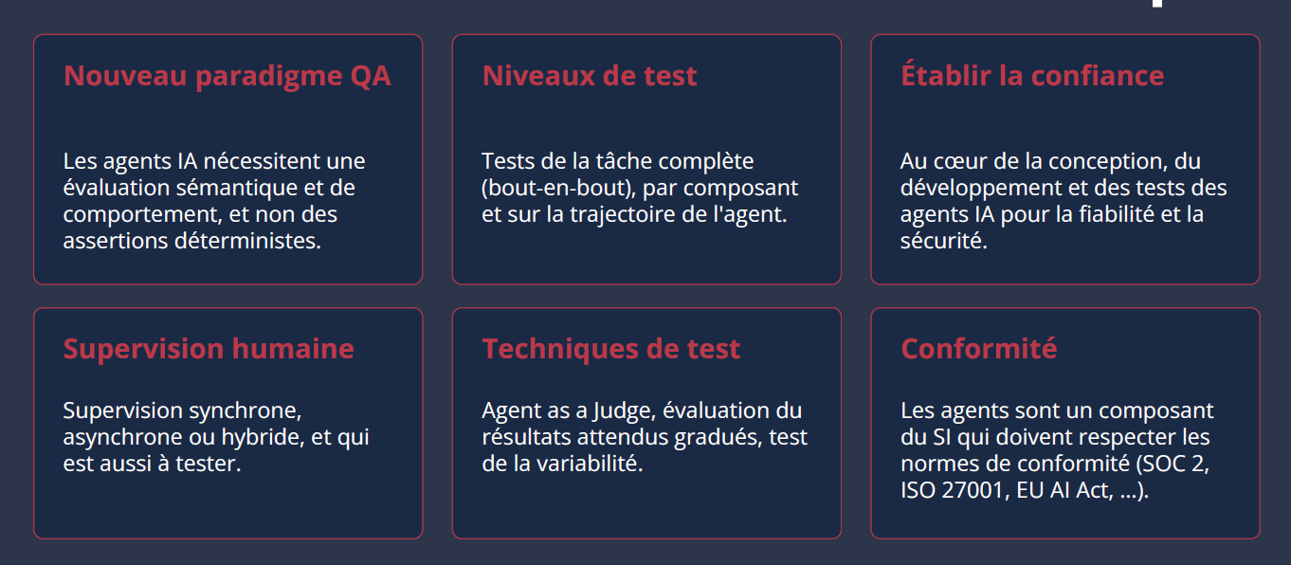

Slide 19

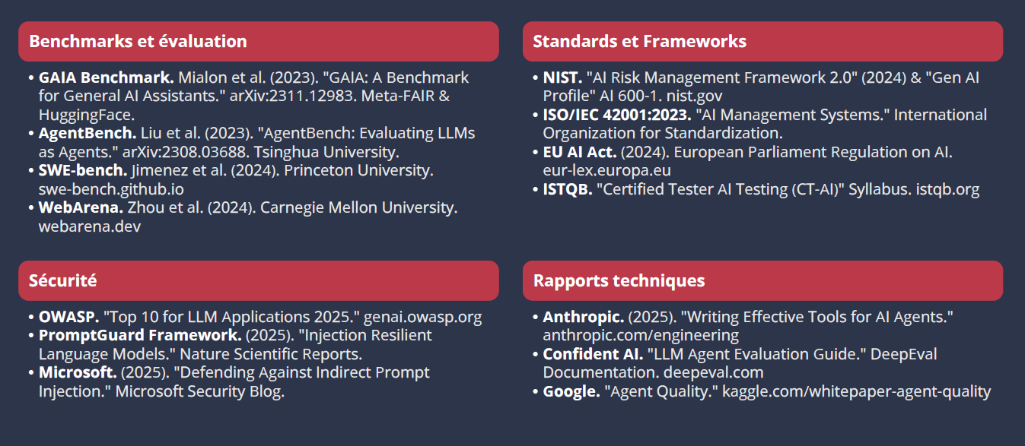

Slide 20
"Mettre un agent IA en prod sans testing structuré, c'est livrer une voiture sans l'avoir jamais conduite. Ni même regardé si elle avait des freins."
Julien Van Quackebeke · All4Test · AzurTech Summer 2026

Slide 21
IV
À faire / À éviter

Slide 22
SECTION IV · À FAIRE / À ÉVITER
Les règles du terrain
À éviter · Emile
À faire · Emile
Démarrer par la techno (« on veut faire de l'IA ») plutôt que par le problème métier.
Partir d'un irritant chiffré. « On passe 3h/jour à relancer des impayés à la main. »
À éviter · Julien
À faire · Julien
Déployer sans jeu de tests ni mesure de qualité : « on verra bien en prod ».
Définir les critères de réussite AVANT le dev : score min, taux hallucination max, temps de réponse.
À éviter · Emile
À faire · Emile
Viser la V3 dès le jour 1. Commencer trop gros, c’est le meilleur moyen de ne jamais livrer.
Itératif et incrémental : auditer toute la boîte, déployer par paliers. V1, preuve de concept, puis montée en puissance.
À éviter · Julien
À faire · Julien
Considérer la mise en prod comme la fin du projet. Un agent dérive dans le temps.
Monitorer en continu. Le testing ne s'arrête pas au go-live : c'est un processus permanent.

Slide 23
V
2 cas d'usage concrets + ROI

Slide 24
SECTION V · CAS D'USAGE 1 / 2
Gestion automatisée des impayés
Un agent qui orchestre les relances : emails personnalisés, escalade progressive, suivi des paiements.
CADRAGE · Emile
TESTING · Julien
Pourquoi c'est un bon cas
Ce qu'on valide avant la prod
Répétitif : chaque facture en retard suit le même processus
Valider le ton des relances : éviter l'email agressif
Chiffrable : le DSO (délai moyen d’encaissement) est un KPI précis
Tester les cas limites : paiement partiel, litige, liquidation
Douloureux : impact direct sur la trésorerie
Vérifier l'escalade automatique vers un humain
Règles claires : escalade J+30, J+60, J+90 mais aussi prévention
Régression : les règles tiennent après MAJ du modèle
ROI attendu :
DSO amélioré
Recouvrement plus rapide
Zéro relance oubliée
Équipes libérées

Slide 25
SECTION V · CAS D'USAGE 2 / 2
Customer Success agentique
Nurturing qui croise actualité client, interactions passées et CRM pour générer des communications à forte valeur.
CADRAGE · Emile
TESTING · Julien
Pourquoi c'est un bon cas
Ce qu'on valide avant la prod
Volume élevé : chaque CSM gère des dizaines de comptes
Vérifier la pertinence et factualité sur chaque client
Détecter les hallucinations : chiffres inventés, événements inexistants
Données riches : CRM + interactions + historique
Garantir la cohérence de marque à travers tous les messages
ROI mesurable : rétention, NPS (score de recommandation client), temps libéré
Revue humaine d'un échantillon avant chaque envoi
ROI attendu :
Rétention améliorée
Temps CSM libéré
Personnalisation à grande échelle

Slide 26
VI
Clôture & ouverture
2 min · Emile + Julien

Slide 27
SECTION VI · CLÔTURE
La méthode en 2 leviers
LEVIER 1 · Emile · Codito
LEVIER 2 · Julien · All4Test
L'audit
Le testing
Choisir le bon workflow. Quantifier le ROI avant d'écrire une ligne de code. La Trinité de l'Information pour identifier où se cache la vraie valeur.
Prouver que ça marche. 4 niveaux de test, golden dataset, monitoring continu. Un agent sans testing, c'est une voiture sans freins.
Choisir le bon workflow (audit) + prouver qu'il marche (testing) = les 5%

Slide 28

SECTION VI · CLÔTURE
Merci, retrouvons-nous au networking !
[ QR Code ]
Offre commune Codito × All4Test
"De l'audit à la prod, on couvre toute la chaîne.
On est là cet après-midi au networking."
Emile Chalmé
Codito Ergo Sum · emile@codito-ergo-sum.com
Julien Van Quackebeke
Scannez pour accéder au mémo méthode
audit + testing + donner votre avis
All4Test · UPskill4it julien@all4test.com

